Slide 1
Виробнича (за спеціалізацією «Управління електронним навчанням») практика
Виконавець
Грек Юлія Олександрівна
Київ - 2019

Slide 2
Зміст
1. Моніторинг впровадження ІКТ в освітній установі
2. Блог консультацій
3. Семінар (тренінг)
4. Методичні рекомендації
5. Презентація виконання

Slide 3
Моніторинг впровадження ІКТ в освітній установі
Інтерв’ю з керівником навчального закладу
➣ Застосування сучасних інформаційних технологій у навчанні - одна з найбільш важливих і стійких тенденцій розвитку світового освітнього процесу.
➣ У школі комп'ютерна техніка й інші засоби інформаційних технологій досить часто використовуються при вивченні більшості навчальних предметів.
➣ ІКТ дозволяють інтенсифікувати освітній процес, збільшити швидкість сприйняття, розуміння та глибину засвоєння величезних масивів знань.
➣ У школі активно ведеться робота з впровадження та використання ІКТ в освітньому процесі.
➣ Школа наполегливо працює над вирішенням проблеми забезпечення класів необхідною технікою та обладнанням для успішеого використання ІКТ в процесі навчання.
Ліфінцева
Олена Анатоліївна
Директор НВК № 209
«Сузір’я»

Slide 4
ІК-компетентності вчителів
Моніторинг вчителів з приводу використання ІКТ у вигляді анкетування
Висновки: Результати опитування показали, що школа має досить високий рівень оснащення ІКТ, проте частково потребує додаткового обладнання (інтерактивних дошок, проекторів). Педагогічні працівники, які брали участь в опитуванні на 100% готові вчитися і впроваджувати ІКТ в освітній процес. Більшість із них давно використовують сучасні інформаційні технології в своїй професійній діяльності і прагнуть удосконалювати і поглиблювати свої знання, вміння і навички.
Анкета - https://docs.google.com/forms/d/19DrOISmcVlWc5zdysLk4XyE05HJ_ImBsrFchscm-mu8/edit?usp=sharing
Результати - https://docs.google.com/forms/d/19DrOISmcVlWc5zdysLk4XyE05HJ_ImBsrFchscm-mu8/viewanalytics

Slide 5
Аналіз ІТ інфраструктури навчального закладу:
№ з/п | Назва обладнання | Кількість
1 | Комп`ютерів - 2 кабінети інформатики | 32
2 | Комплект проекційного обладнання | 9
3 | Ноутбук | 12
4 | Підсилбвач звуку | 1
5 | Колонка портативна | 23
6 | Мікрофонони | 4
7 | Проектор | 9
8 | Інтерактивна дошка | 9
9 | Ламінатор | 3
10 | Телевізори | в кожному навчальному кабінеті
11 | Прінтери | 8
12 | Факс | 1

Slide 6
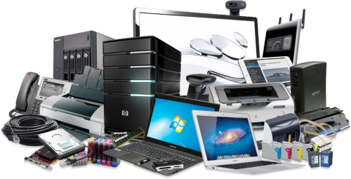
Аналіз ІТ інфраструктури навчального закладу:
Інформаційно-освітнє середовище описане на сайті школи
Навчально-наукове забезпечення: навчальні плани; державні стандарти освіти; навчальні програми з усіх навчальних дисциплін; підручники та навчальні посібники; матеріали поточного та підсумкового контролю; методичні матеріали.

Slide 7
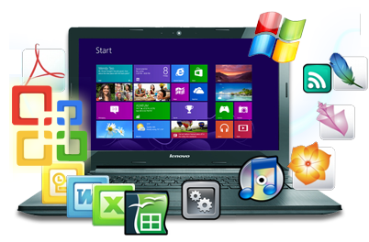
Аналіз ІТ інфраструктури навчального закладу:
Програмне забезпечення: Microsoft office, Windows, антивірусні програми, програми для вчителів та учнів, дидактичні матеріали, збірники (електронні), скарбниця знань, сходинки до інформатики, сервіси Google, сервіси Google Apps Education Edition

Slide 8
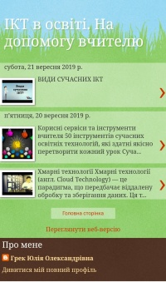
Блог консультацій
Блог містить:
Корисну інформацію про види сучасних ікт;
Корисні сервіси та інструменти вчителя;
50 інструментів сучасних освітніх технологій, які здатні якісно перетворити кожний урок;
Корисна інформація щодо використання хмарних технологій
Блог в подальшому буде заповнюватися необхідною інформацією, яка стане надзвичайно цікавою та корисною для педагогів нашої школи.
Блог можна переглянути тут
https://iktosvita2019.blogspot.com/

Slide 9
Семінар (тренінг)
Тренінг "Використання інтерактивних засобів навчання"
Мета: ознайомитися з різним спеціалізованим ПЗ для інтерактивних засобів навчання: програмами Labwe, SmartNotebook та Easiteach Next Generation, особливостями їх використання, базовими засадами підготовки уроку з використанням інтерактивних засобів навчання.
Підсумки. За підсумками тренінгу учасники дійшли висновку, що використання інтерактивних засобів навчання здатні підвищити пізнавальний інтерес та мотивацію учнів до навчання.
Матеріали до тренінгу подані в роботі

Slide 10
Фотозвіт

Slide 11
Методичні рекомендації
Методичні рекомендації подані за посиланням
http://wiki.kubg.edu.ua/Грек_Юлія_Олександрівна

Slide 12
Дякую за увагу!

